Slide 1
Природно-заповідний фонд України. Моніторинг навколишнього середовища. Практична робота № 10 Позначення на контурній карті об’єктів природно-заповідного фонду України
Бартош Є.М.

Slide 2
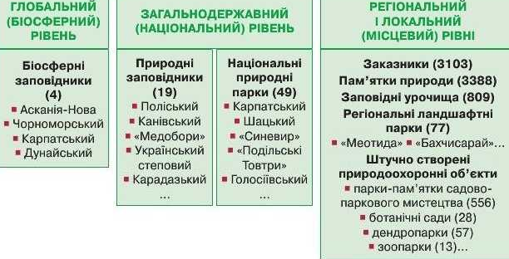
Категорії природоохоронних територій

Slide 3
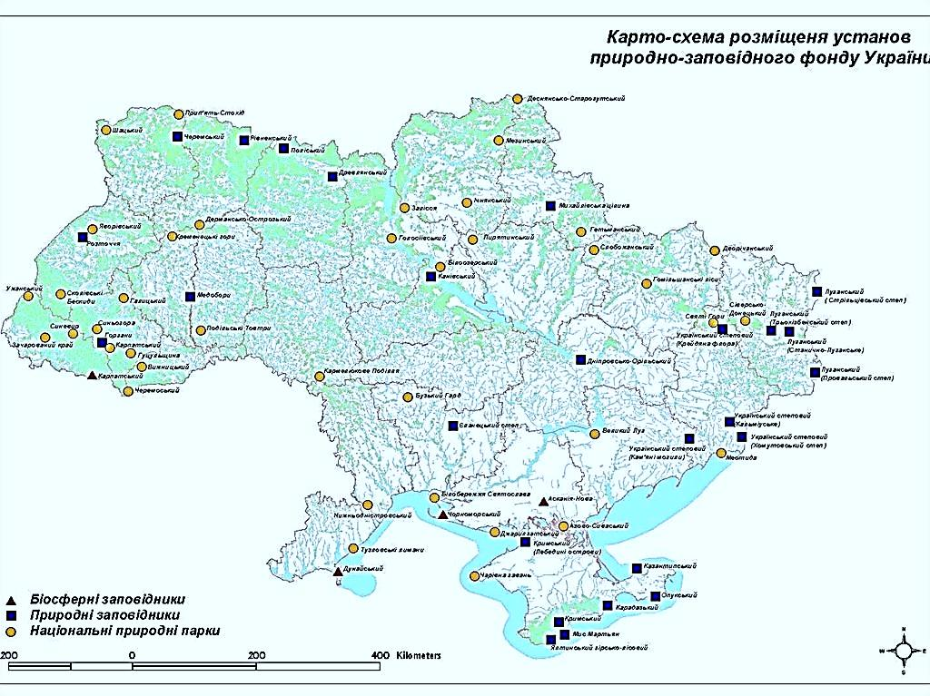

Slide 4
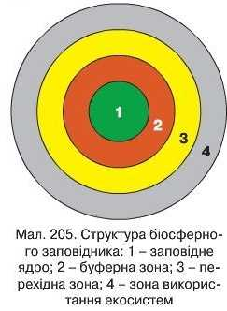
Біосферні заповідники
Це природоохоронні науково-дослідні установи міжнародного значення (звітують результати моніторингу в ЮНЕСКО), що створюються з метою збереження природному стані найбільш типових природних комплексів біосфери, здійснення фонового екологічного моніторингу.
Буферна і перехідна зона дозволяють з'єднувати філіали для переміщення тварин.

Slide 5
Природні заповідники
Це природоохоронні, науково-дослідні установи загальнодержавного значення, покликані зберігати у природному стані типові або виняткові для даної ландшафтної зони природні комплекси з усією сукупністю компонентів, вивчати природні процеси та явища, що відбуваються в них, розробляти наукові засади охорони довкілля.

Slide 6
Поліський
Рівненський
Черемський
Канівський
Медобори
Розточчя
Дніпровсько-Орільський
Луганський (Стрільцівський Степ, Провальський Степ, Станично-Луганський)
Український Степовий (Михайлівська Цілина, Хомутівський Степ, Кам’яні Могили, Крейдяна Флора)
Єланецький Степ
Опукський
Казантипський
Горгани
Кримський
Ялтинський
Карадазький
Мис Мартьян …

Slide 7
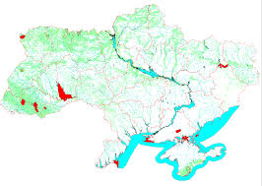
Національні природні парки
Це – природоохоронні, рекреаційні, культурно-освітні, науково-дослідні установи загальнодержавного значення для збереження, відтворення та ефективного використання природних комплексів та об’єктів, що мають особливу природоохоронну, оздоровчу, історику-культурну, наукову, освітню та естетичну цінність.

Slide 8
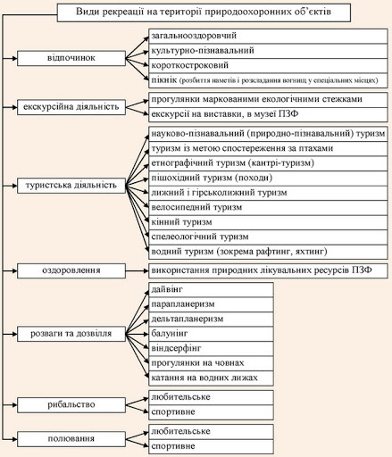
Шацький
Деснянсько-Старогутський
Подільські Товтри
Яворівський;
Азово-Сиваський
Святі гори
Вижницький
Карпатський
Сколівські Бескиди
Синевір …

Slide 9
Заказники – території (акваторії) для охорони частини ландшафту чи певного природного компоненту природного комплексу без вилучення в користувачів.
Пам’ятки природи – унікальні природні утворення, що мають особливе природоохоронне, наукове, естетичне і пізнавальне значення.
Ботанічні сади – збереження, вивчення, акліматизація, розмноження та ефективне господарське використання типових та рідкісних представників місцевої і світової флори.
Дендрологічні парки.
Зоологічні парки.
Парки-пам’ятки садово-паркового мистецтва.

Slide 10
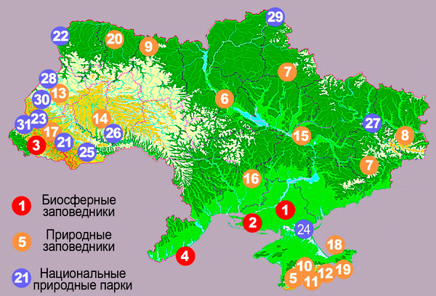
Практична робота № 10. Позначення на контурній карті об’єктів природно-заповідного фонду України
Позначте та підпишіть на контурній карті назви природоохоронних об'єктів, які позначені на цій. Контури національних парків там уже є, для заповідників оберіть свої умовні позначки.

Slide 11
Домашнє завдання
Опрацювати § 46, вивчити визначення природоохоронних об'єктів. Указані в презентації об'єкти розділіть у зошиті на шість груп
(за вивченими раніше природними зонами та країнами):
мішані ліси
широколисті ліси
лісостеп
степ
Карпати
Кримські гори

